Slide 1
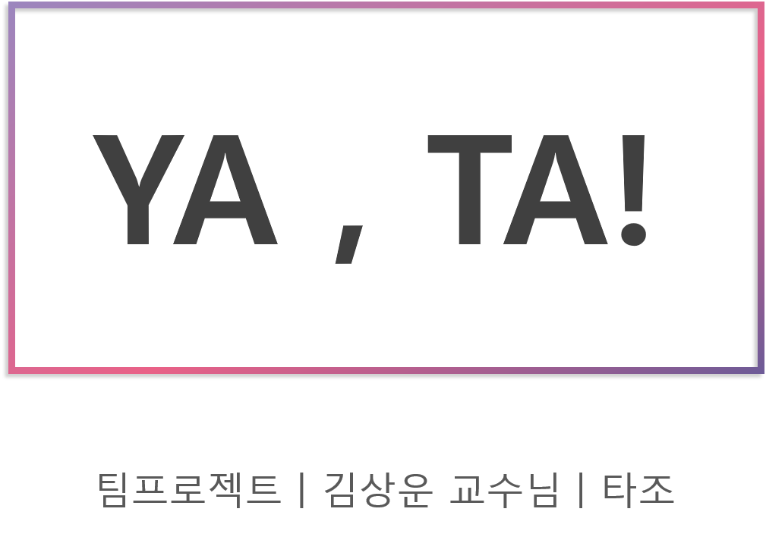

Slide 2
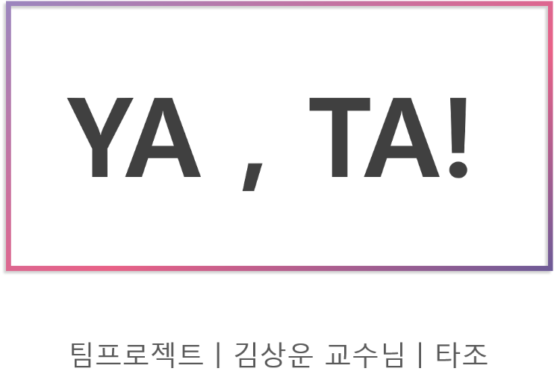
쓴 자료구조들과 알고리즘들
보완한 점들
팀원간의 업무 조정 및 추진 계획

Slide 3

Ⅰ. 이용자들과 운전자들의 정보를 관리하기
이용자
운전자
별명
전화번호
별명
전화번호
스쿠터의 사진
면허증의 사진
별명
전화번호
별명
전화번호
스쿠터의 사진
면허증의 사진

Slide 4
Ⅰ. 이용자들과 운전자들의 정보를 관리하기
이용자
운전자
별명
전화번호
별명
전화번호
스쿠터의 사진
면허증의 사진
별명
전화번
별명
전화번호
스쿠터의 사진
면허증의 사진

Slide 5

Ⅰ. 이용자들과 운전자들의 정보를 관리하기
이용자
운전자
별명
전화번호
별명
전화번호
스쿠터의 사진
면허증의 사진
별명
전화번호
스쿠터의 사진
면허증의 사진

Slide 6
회원가입 화면
YA, TA!
회원가입
사진등록
아이디(학번)
+
스쿠터
비밀번호
비밀번호 확인
운전자
이용자
+
이메일
면허증
별명
휴대폰 번호
다음단계
가입하기

Slide 7
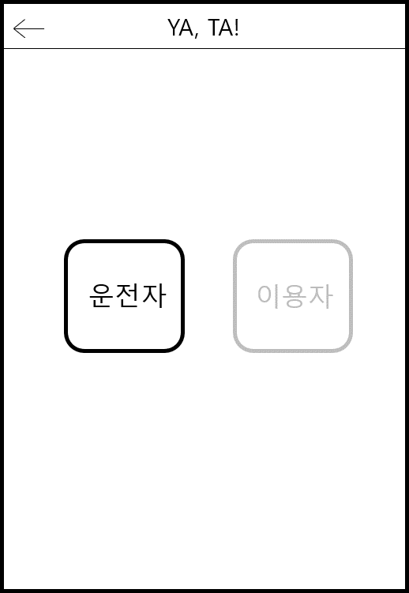
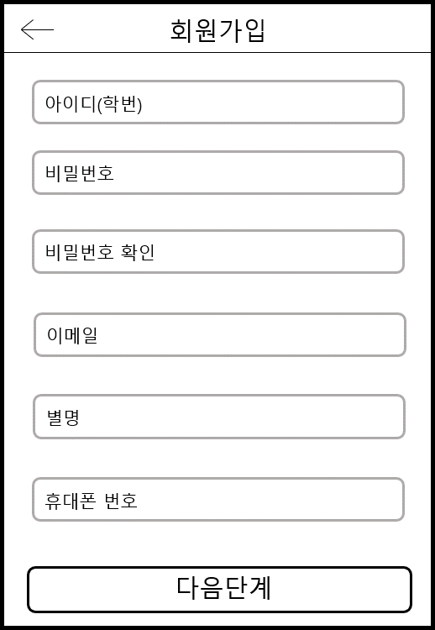
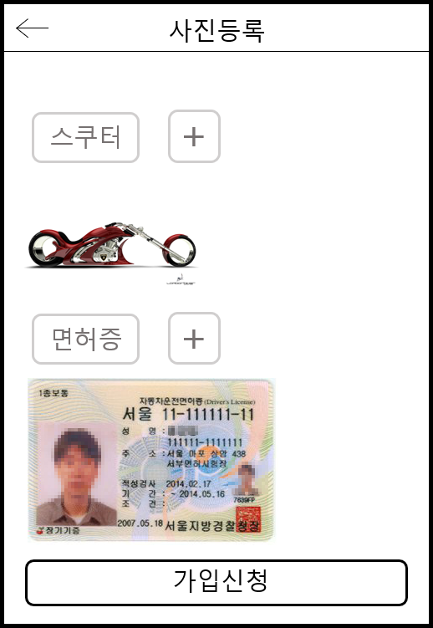
서버에 업로드할 계정의 정보를 입력받기

Slide 8
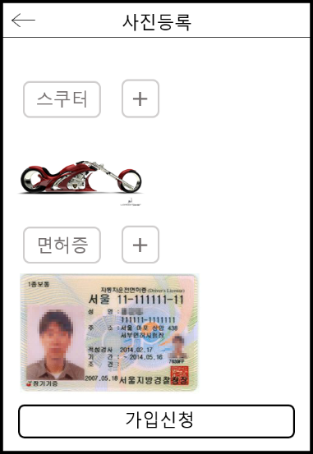
입력받은 계정의 정보를 객체 ‘계정’에 저장하기
class 계정{
String 아이디 = “d60100000”;
String 비밀번호 = “**********”;
String 이메일 = “000000000@mju.ac.kr”;
String 별명 = “ㅇㅇㅇㅇ”;
Long 휴대폰 번호 = “01000000000”;
File 스쿠터의_사진 = “20180000_000000.jpg”;
File 면허증의_사진 = “20180000_000001.jpg”;
}

Slide 9

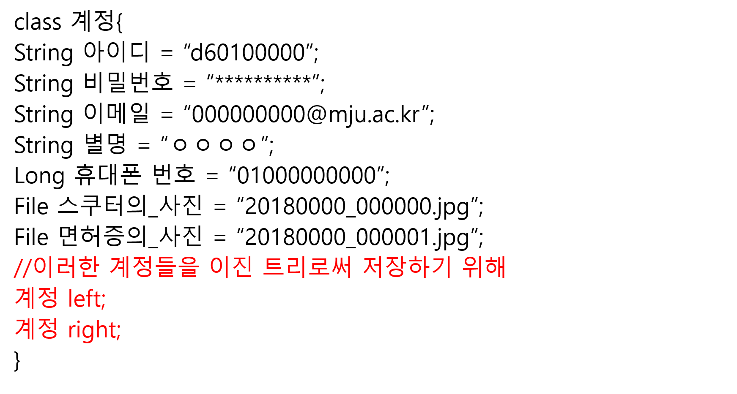

입력받은 계정의 정보를 객체 ‘계정’에 저장하기

Slide 10

저장한 계정의 정보를 서버에 업로드하기

Slide 11
서버에 업로드된 계정의 정보들
아이디 = u60144444;
…
아이디 = d60000000;
…
계정들을 이진 탐색 트리로써 아이디를 기준으로서 저장한다
아이디 = u60188888;
…
아이디 = u60166666;
…

Slide 12
아이디 = d60100000;
…
서버에 업로드된 계정의 정보를 저장하기
아이디 = u60144444;
…
아이디 = d60000000;
…
이진 탐색 트리로써 저장하면 새로운 노드를 저장할 노드를
O(logn)인 시간복잡도로서 탐색할 수 있다
아이디 = u60188888;
…
아이디 = u60166666;
…

Slide 13
로그인 화면
로그인
아이디(학번)
비밀번호
로그인 하기
비밀번호가 생각이 안 나시나요?
비밀번호 변경하기

Slide 14
로그인할 계정의 정보를 입력받기
로그인
d60100000
********
로그인 하기
비밀번호가 생각이 안 나시나요?
비밀번호 변경하기

Slide 15
입력받은 계정의 정보를 서버에 보내기
로그인
d60100000
********
아이디 = u60144444;
…
로그인 하기
비밀번호가 생각이 안 나시나요?
비밀번호 변경하기
아이디 = d60000000;
…
아이디 = u60188888;
…
아이디 = d60100000;
…
아이디 = u60166666;
…

Slide 16
서버에 저장된 계정들 가운데에서 받은 아이디의 계정을 찾기
d60100000
로그인
********
아이디 = u60144444;
…
로그인 하기
비밀번호가 생각이 안 나시나요?
비밀번호 변경하기
아이디 = d60000000;
…
아이디 = u60188888;
…
아이디 = d60100000;
…
아이디 = u60166666;
…
계정들을 이름을 기준으로서 저장하면
계정을 이름으로써 탐색할 수 있다

Slide 17
찾은 계정의 비밀번호와 받은 비밀번호를 비교하기
d60100000
로그인
********
아이디 = u60144444;
…
로그인 하기
비밀번호가 생각이 안 나시나요?
비밀번호 변경하기
아이디 = d60000000;
…
아이디 = u60188888;
…
아이디 = d60100000;
비밀번호 = *********
아이디 = u60166666;
…

Slide 18
Ⅱ. 이용자와 운전자를 잇기
YA, TA!
YA, TA!
경로 선택
명진당
ㅁㄴㅇㄹ 진입로 -> 명진당 08:45
이마트 앞
ASDF 이마트 앞 -> 제3공학관 08:50
명진당
진입로
->
제3공학관
이마트 앞
신청 정보
(시간 순으로)
신청하기
접수하기

Slide 19
Ⅱ. 이용자와 운전자를 잇기
YA, TA!
YA, TA!
경로 선택
명진당
ㅁㄴㅇㄹ 진입로 -> 명진당 08:45
이마트 앞
ASDF 이마트 앞 -> 제3공학관 08:50
ㅇㅇㅇㅇ 09:45
명진당
진입로
->
제3공학관
이마트 앞
신청 정보
(시간 순으로)
신청하기
접수하기

Slide 20
메인 화면 (이용자 시점)
YA, TA!
경로 선택
진입로
명진당
->
이마트 앞
제3공학관
명진당
진입로
->
제3공학관
이마트 앞
신청하기

Slide 21
카풀 서비스를 신청할 출발지와 도착지를 입력받기
YA, TA!
경로 선택
진입로
명진당
->
이마트 앞
제3공학관
명진당
진입로
->
제3공학관
이마트 앞
신청하기

Slide 22
입력받은 카풀 서비스의 정보를 객체 ‘신청’에 저장하기
public enum 지점
{진입로, 이마트 앞, 명진당, 제3공학관}
class 신청{
String 아이디 = “u60100000”;
String 별명 = “ㅇㅇㅇㅇ”;
지점 출발할_지점= 지점. 진입로;
지점 도착할_지점= 지점. 제3공학관;
LocalTime 신청한_시각 = LocalTime. Now();
}
YA, TA!
경로 선택
진입로
명진당
->
이마트 앞
제3공학관
명진당
진입로
->
제3공학관
이마트 앞
신청하기

Slide 23
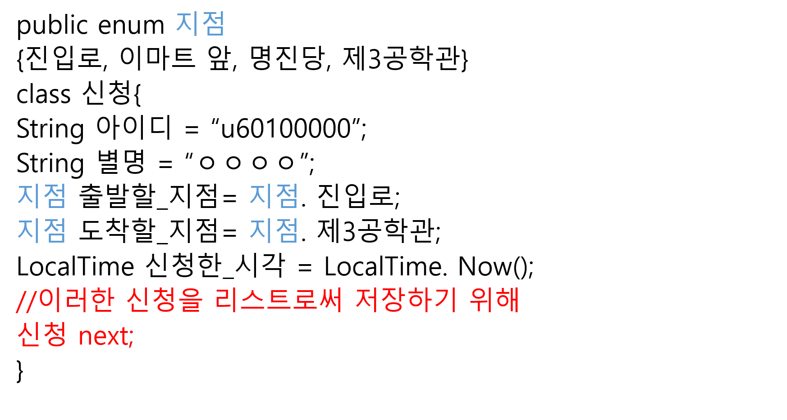
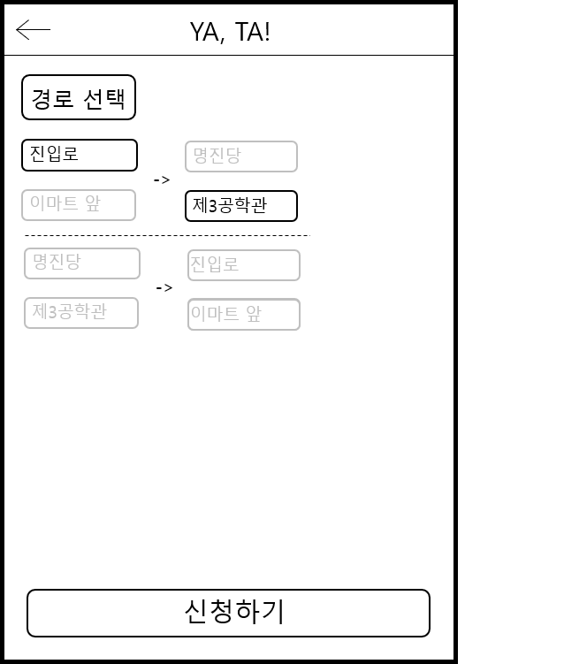
입력받은 카풀 서비스의 정보를 객체 ‘신청’에 저장하기

Slide 24
저장한 카풀 서비스의 정보를
서버에 업로드하기

Slide 25
서버에 업로드된 카풀 서비스의 정보들
신청한_시각 = 08:45
…
신청한_시각 = 08:50
…
카풀 서비스들을 리스트로써 차례대로서 저장한다

Slide 26
신청한_시각 = 09:45
…
서버에 업로드된 카풀 서비스의 정보를
저장하기
신청한_시각 = 08:45
…
신청한_시각 = 08:50
…
카풀 서비스들을 리스트로써 차례대로서 저장한다

Slide 27
메인 화면 (운전자 시점)
YA, TA!
신청 정보
(시간 순으로)
접수하기

Slide 28
서버에 업로드된 카풀 서비스의 정보들을
차례대로 출력하기
YA, TA!
ㅁㄴㅇㄹ 진입로 -> 명진당 08:45
신청한_시각 = 08:45
…
ASDF 이마트 앞 -> 제3공학관 08:50
ㅇㅇㅇㅇ 진입로 -> 제3공학관 09:45
신청 정보
(시간 순으로)
신청한_시각 = 08:50
…
신청한_시각 = 09:45
…
접수하기
카풀 서비스들을 차례대로서 저장하면
카풀 서비스들을 차례대로서 출력할 수 있다

Slide 29
보완한 점
1. 교통 사고 시 보험문제와 대처 방안
헬멧 및 안전문제
보험 문제 및 대처 방향
2. 결제 방식의 확정

Slide 30
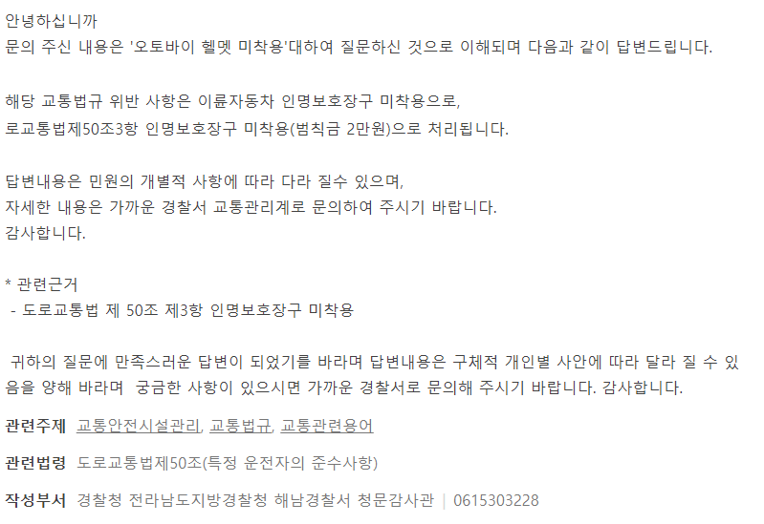
사고 대처 및 안전 방안

Slide 31
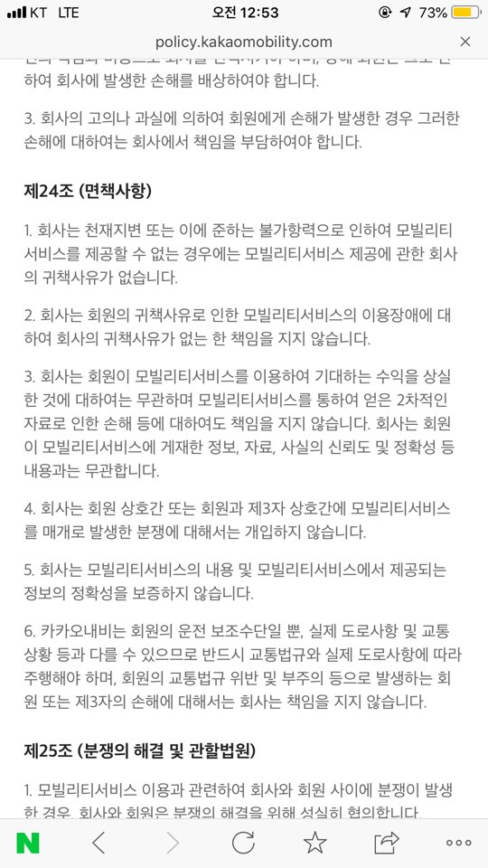
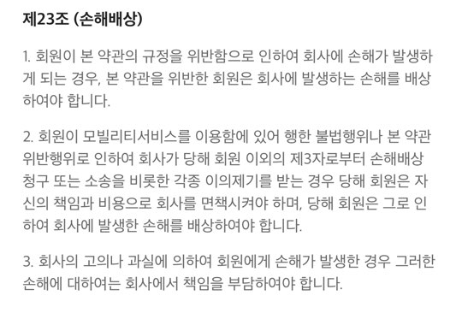
사고 대처 및 안전 방안

Slide 32
결제 방식의 확정
현금
취급과 소지가 용이함.
간편함과 중시하는 이용자(운전자, 탑승자)의 특성과 적합함.

Slide 33
팀원간의 업무 조정 및 추진 계획
확정된 일정
앞으로의 방향

Slide 34
YATA! 로고
로그인 페이지(회원가입)
2-1 회원가입 (드라이버/라이더)
2-2 드라이버 버전 회원가입
-학번
-비밀번호
-메일(인증번호)
-핸드폰번호
-스쿠터종류
-스쿠터사진
-면허증
2-3 이용자버전 회원가입
-학번
-비밀번호
-메일(인증번호)
-핸드폰번호
임승준(디자인)
김주현(아키텍트)
약관동의
윤성수(약관 출력, 버튼 기능 및 레이아웃)
김주현(버튼 기능 및 레이아웃)
김송민(사진 저장, 버튼 기능 및 레이아웃)
김주현(버튼 기능 및 레이아웃)

Slide 35
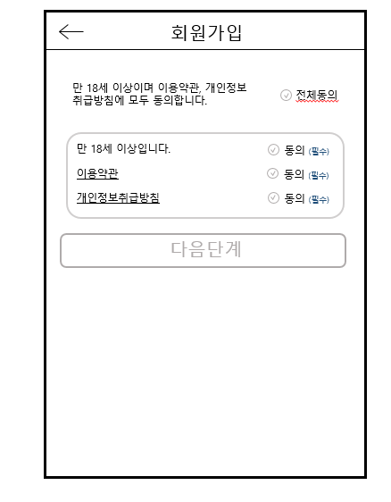
회원가입 화면
회원가입
사진등록
아이디(학번)
+
스쿠터
비밀번호
비밀번호 확인
이메일
면허증
+
별명
휴대폰 번호
다음단계
가입하기
김주현
윤성수
김송민

Slide 36
김민종 (버튼 기능 및 레이아웃)
로그인
3-1 드라이버 버전 로그인
-이용자들의 탑승장소와 도착지 정보가 제공
-선택
3-2이용자 버전 로그인
* 매칭 성공
-차주 정보제공
* 매칭 실패
-매칭이 실패 되었다는 정보 제공
+ 이용자 버전에서 드라이버에게 헬멧이 없다는 신고기능 추가
+ 드라이버 버전에서 이용자가 천원이 없을 때 신고기능 추가(잔돈x, 천원 소지(필수))
비밀번호 찾기
임승준 (경고창, 버튼 기능 및 레이아웃)
서버 이용을 제외한 구현 10/13 까지

Slide 37
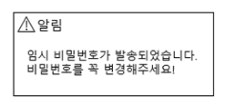
로그인 화면
로그인
로그인
아이디(학번)
아이디(학번)
비밀번호
이메일
로그인 하기
임시 비밀번호 받기
비밀번호가 생각이 안 나시나요?
비밀번호 변경하기
김민종
임승준

Slide 38
앞으로의 방향
1. 서버를 이용하기 위한 SQLite 탐구 및 시도
기본적인 틀 구현 후 서버를 적용하기 위한 시도가 이루어져야 한다.
모든 일정에 있어서 가장 큰 변수로 작용
2. 모든 구현 및 작동 확인 후 세부 디자인
앱의 작동을 목표로 잡고, 디자인을 간단하게 제작 후 시간이 있는 경우, 세부 디자인을 시도

Slide 39
Q & A

Slide 40
감사합니다

